Slide 1
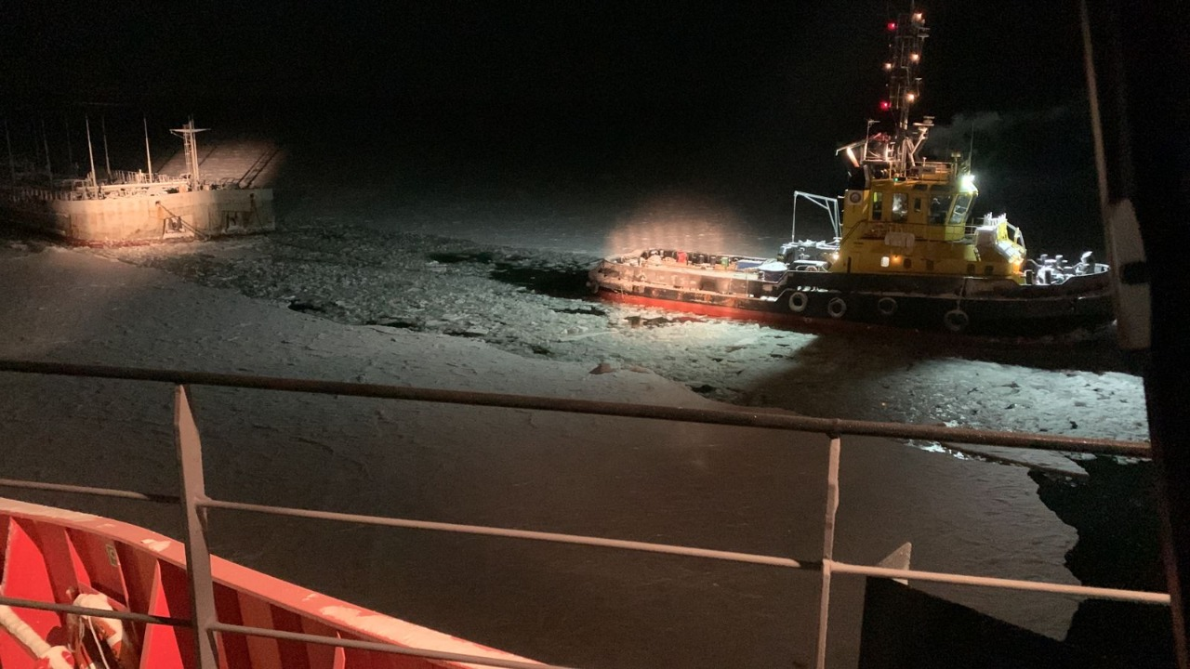
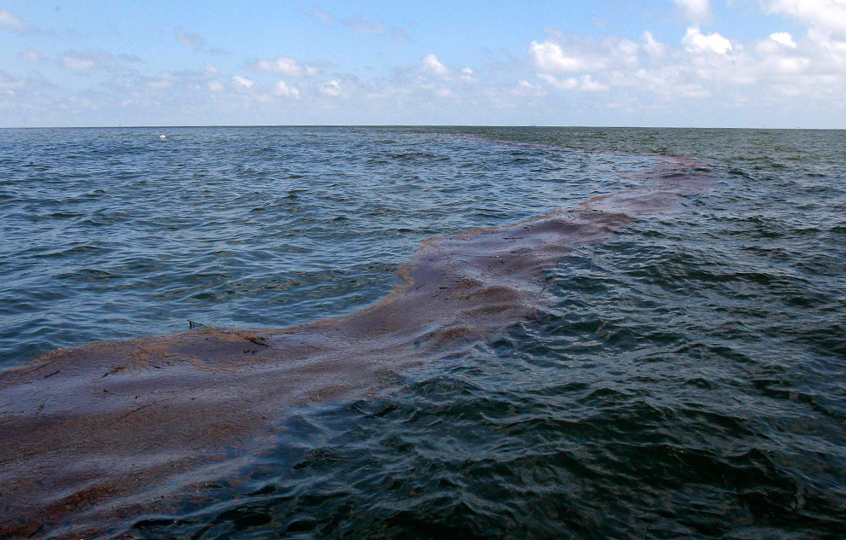


Моделирование разливов нефти и нефтепродуктов в Арктике.
Реальность и перспективы
Зацепа Сергей Николаевич, г.н.с., д.ф.-м.н
НАУЧНО-ПРАКТИЧЕСКИЙ СЕМИНАР
КАТАСТРОФИЧЕСКИЕ РАЗЛИВЫ НЕФТИ И НЕФТЕПРОДУКТОВ В АРКТИЧЕСКИХ МОРЯХ: ПРЕДУПРЕЖДЕНИЕ, МОНИТОРИНГ И ЛИКВИДАЦИЯ», Мурманск, 19 мая 2026, Центр управления регионом
Государственный океанографический институт имени Н.Н. Зубова (Росгидромет)

Slide 2
Содержание
Моделирование разливов нефти в Арктике. Реальность и перспективы
Об институте
2. Уроки разлива мазута в Керченском проливе:
как развивались события;
свойства нефти и нефтепродуктов;
пробелы в понимании физико-химической трансформации тяжелых
нефтепродуктов в морской воде, в первую очередь, в прибрежной зоне;
отсутствие системного подхода к информационной поддержке реагирования;
недостаточность открытых ресурсов данных ДЗЗ;
недостаточная проработанность ППЛРН (до аварии);
3. Проблемы моделирования в Арктике
недостаточная изученность поведения ННП в ледовых условиях
недостаточные сведения о характеристиках ледового покрова
возможные задержки реагирования
4. Выводы
«вчерашние» проблемы РМКП-2024 могут стать завтрашними проблемами Арктики
необходимо создание национального сервиса поддержки реагирования на разливы нефти. Пришла пора из кубиков сложить пазл
2
Notes:
Если коротко – пришла пора из кубиков сложить пазл.

Slide 3
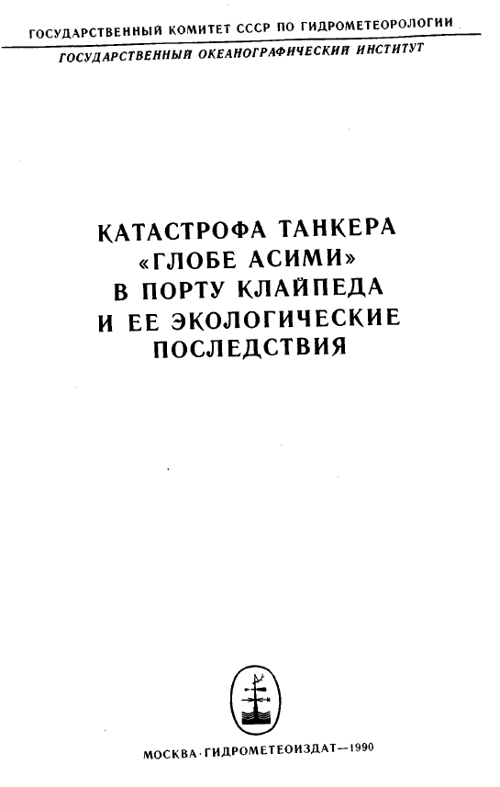
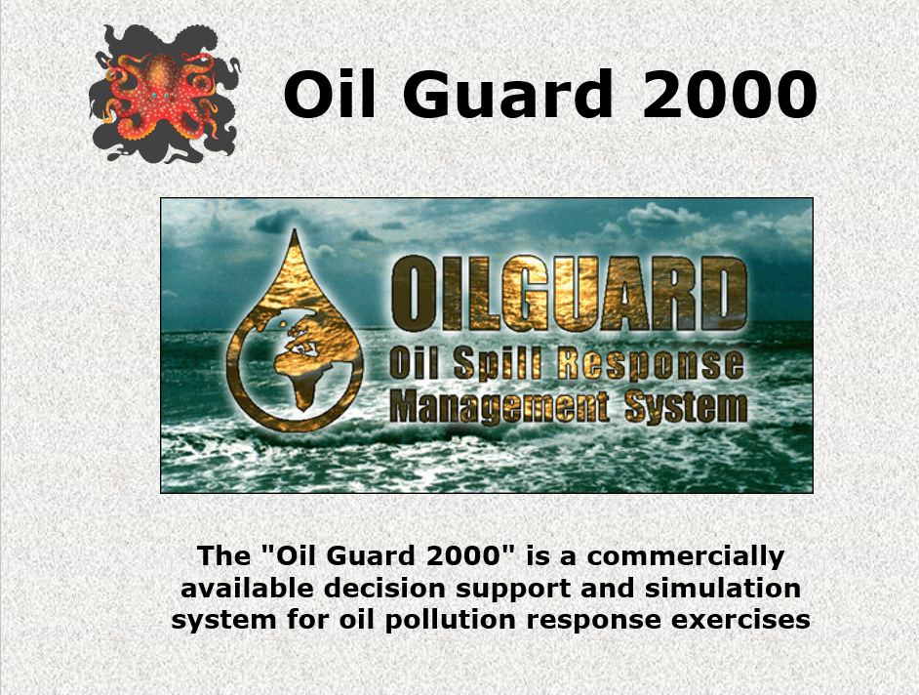
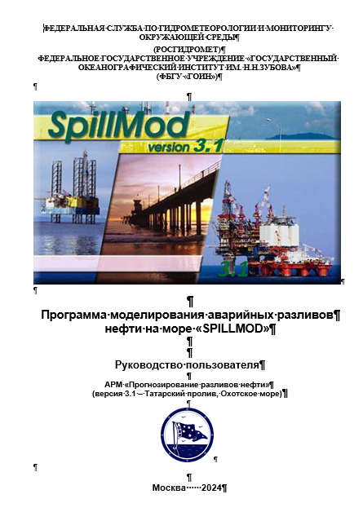
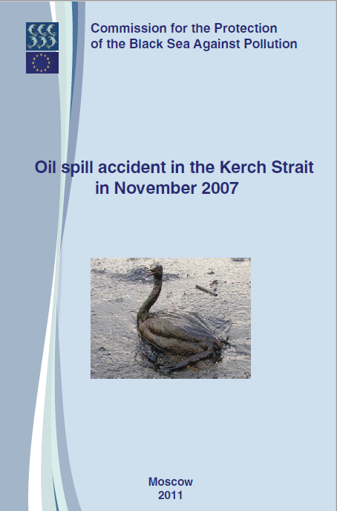
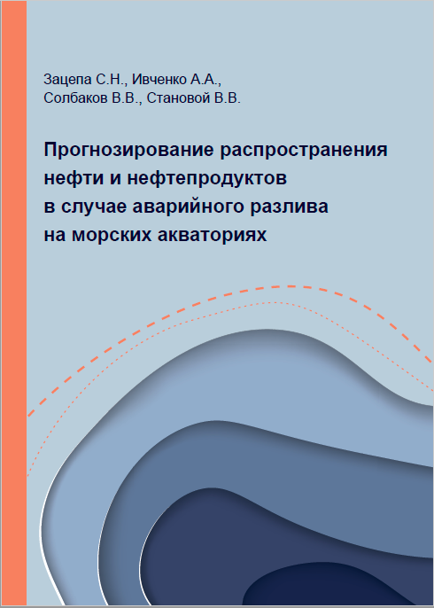
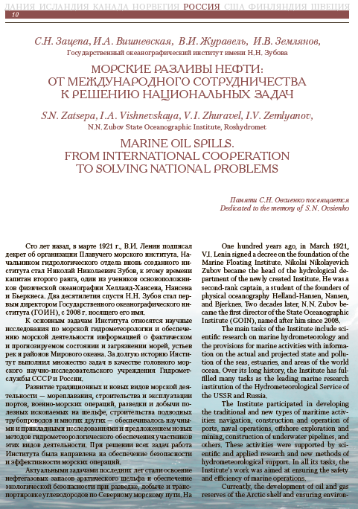
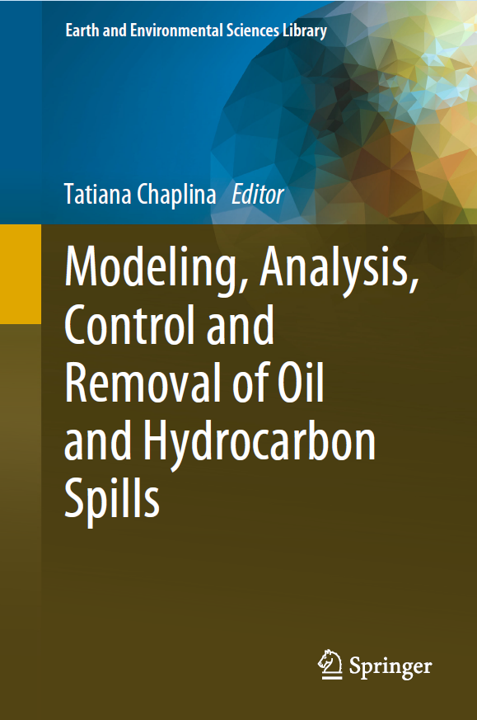
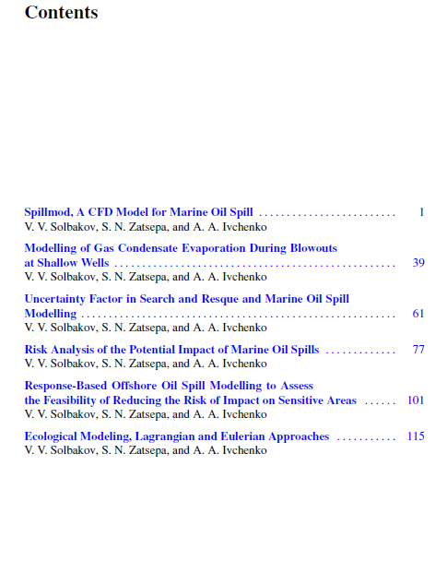
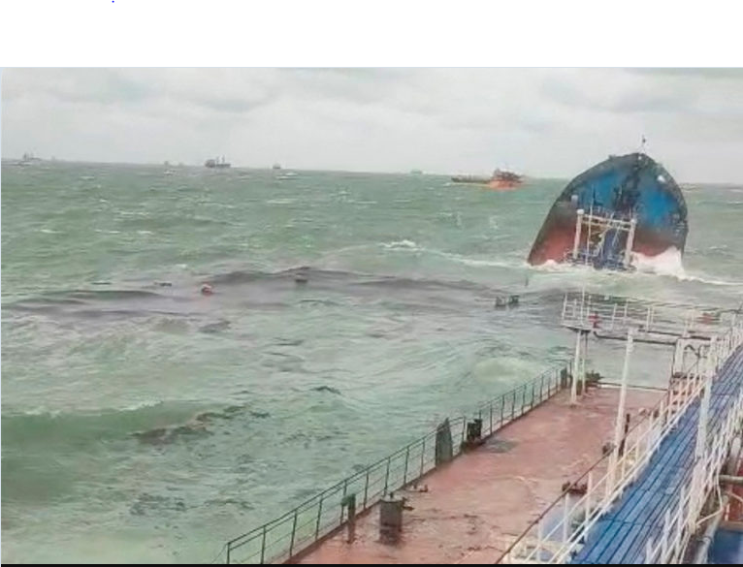
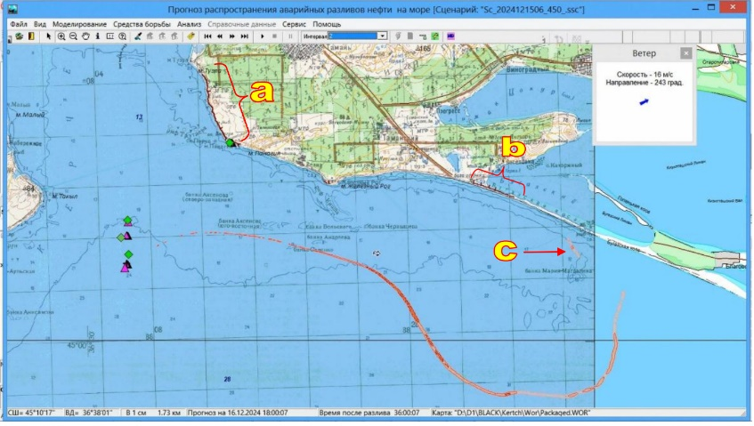
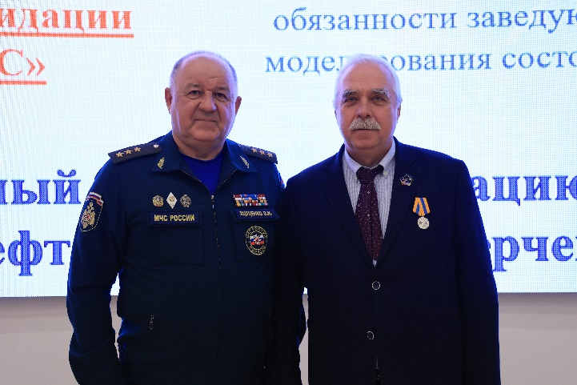
Моделирование разливов нефти в Арктике. Реальность и перспективы
ГОИН и морские разливы нефти
1981-1990
1994-1995
1998- н.в.
2007-2011
2018
2019-2021
2025
2024
2025
2026
«Морские разливы нефти в Арктике. От международного сотрудничества к решению национальных задач»,
«Ты, метеослужба, нам счастья пожелай» (Арктические ведомости, 2021, 2023)
«Гром грянул полвека назад, и что?» (Метеоспектр, 2026)

Slide 4

Разлив Мазута в Керченском Проливе в 2024 г. (РМКП-2024)
Моделирование разливов нефти в Арктике. Реальность и перспективы
4
Notes:
Для оценки последствий ЧС проводятся реконструкции развития аварийной ситуации. На слайде показаны последовательные положения разлива мазута в предположении непрерывного вытекания от места крушения танкеров. Зелеными и фиолетовыми треугольниками и квадратиками отмечены места, где по результатам ДЗЗ были зафиксированы начальные позиции шлейфов нефтепродукта. Обращаю ваше внимание, что в течение 15 декабря мазут распространялся в сторону Таманского полуострова, повернув вечером в юго-восточном направлении. Вечером 16 декабря многокилометровый шлейф мазута вытянулся вдоль Анапской пересыпи и в течение ночи и дня 17 декабря был вынесен на пляжи и осел на дно в прибрежной зоне, образовав источник вторичного загрязнения на будущее. Из моделирования понятно, что основной удар пришелся на район Анапы. Результаты моделирования в целом соответствуют сообщениям в СМИ о наблюдениях выноса мазутных пятен на берег.
Во время инцидента операции на море не проводись из за шторма, но масштабы загрязнения курортной зоны были впечатляющими.
Хочу обратить внимание, что ликвидация разлива мазута Керченского инцидента и кампания в Мексиканском заливе проходили в некотором смысле (в прямом и переносном) в курортных условиях. В условиях Арктики и Дальнего Востока проведение мероприятий окажется гораздо сложнее.
Почему для нас важен Керченский кейс?

Slide 5
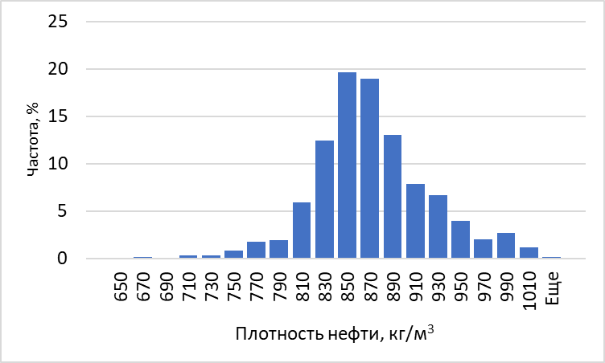
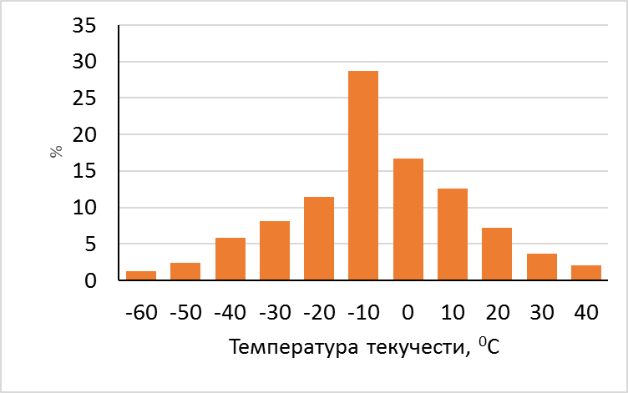
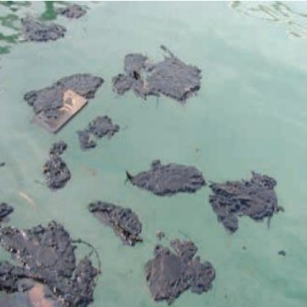
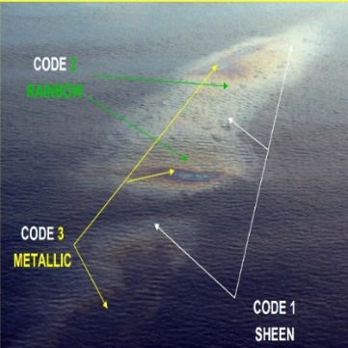
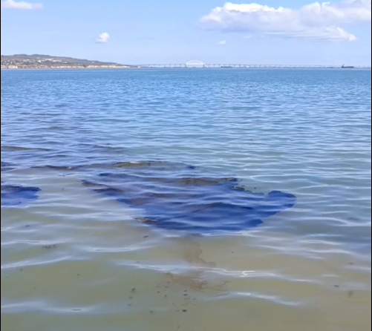
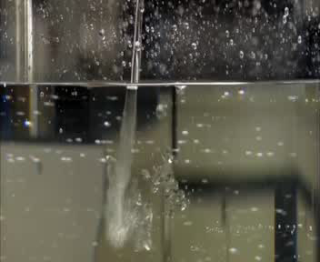
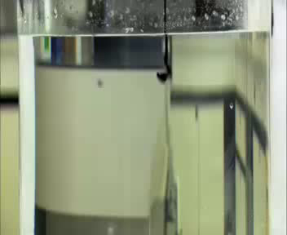
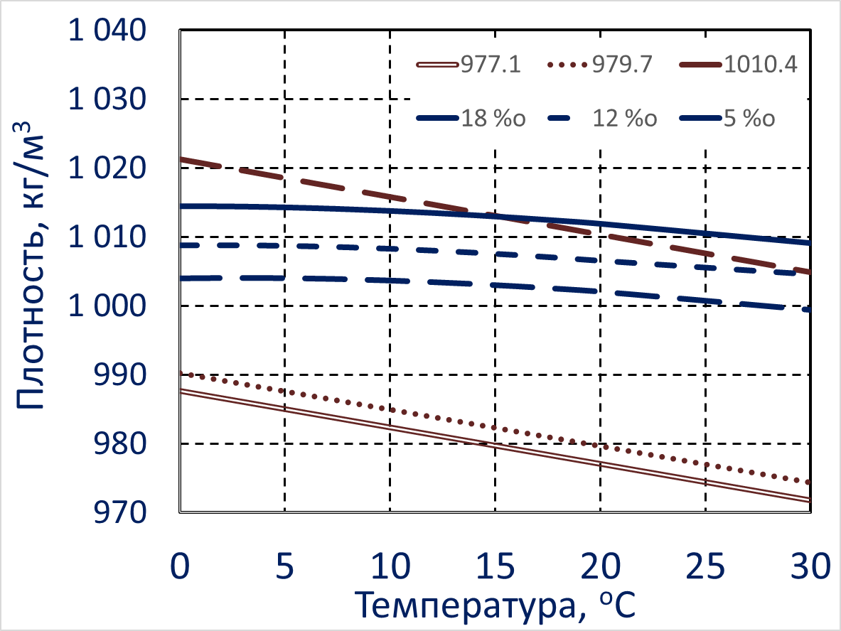
Моделирование разливов нефти в Арктике. Реальность и перспективы
Свойства нефти и нефтепродуктов
Нефть – многокомпонентная жидкость. Её свойства меняются со временем
Распределение типов нефти:
по температуре текучести
по плотности
Легкая нефть
Мазут
Свойства мазута
Температура текучести – 9°С
Вязкость при 50 °С – 500 сП
дизель
мазут

Slide 6
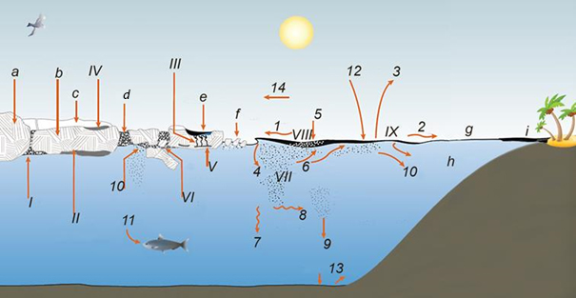
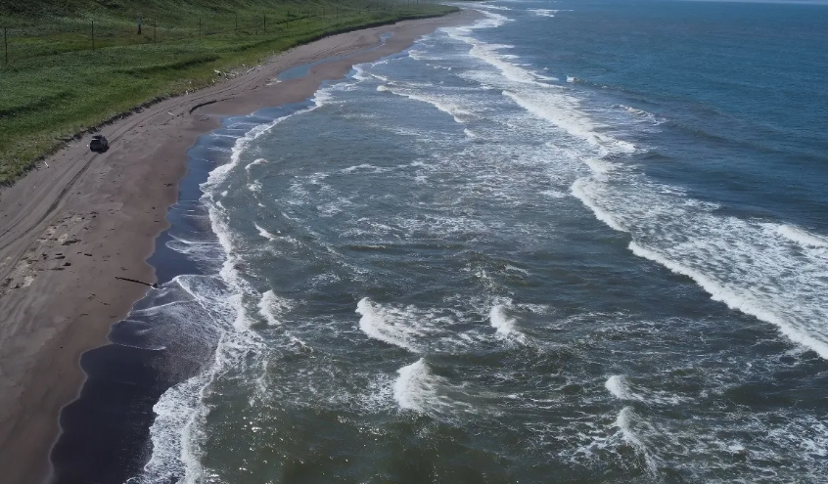
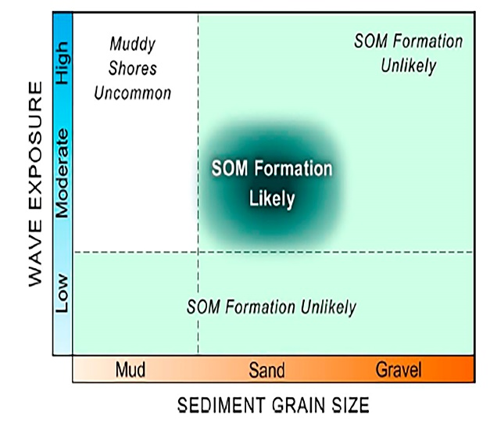
РМКП-2024. Что необходимо исследовать?
Моделирование разливов нефти в Арктике. Реальность и перспективы
Совокупность состояний нефтяного разлива
в море и основные процессы трансформации
Область взаимодействия
1. Перенос
2. Растекание
3. Испарение.
4. Диспергирование.
5. Эмульсификация
6. Всплытие крупных капель
7. Вертикальная диффузия.
8. Горизонтальная диффузия
9. Образование агрегатов.
10. Растворение.
11. Биодеградация
12. Фотоокисление
13. Донное загрязнение.
Атмосферный перенос
Седиментация
Образование песчано-нефтяных матов
I. захваченная льдами нефть;
II. нефть в виде линз подо льдом;
III. нефть в солевых каналах;
IV. нефть в виде линз внутри снежного покрова;
V. капли нефти, инкапсулированные в лед;
VI. нефть, скопившаяся в ледяной каше;
VII. нефть, диспергированная в водной толще;
VIII. нефтяная эмульсия;
IX. нефть в пленочной форме на поверхности моря
Х. Затопленные нефтяные маты
a) многолетние льды;
b) однолетние льды;
c) в снегу;
d) в разводьях между льдин;
e) в проталинах при весеннем таянии;
f) в дрейфующем льду;
g) поверхности моря;
h) в водной толще;
i) в береговой зоне
Notes:
На слайде представлена упрощенная схема эволюции нефтяного разлива в морской среде. Перечислены основные процессы трансформации нефтяного разлива в море, к ним относятся – растекание по поверхности моря и перенос течениями и ветром, испарение и диспергирование нефтяных пленок, образование эмульсий и многие другие процессы. Эти общеизвестные сведения приведены лишь с одной целью. Для того, чтобы обозначить среди них практически не изученные или с низким уровнем доверия к результатам расчетов – процессы седиментации на морское дно и образование песчано-нефтяных матов. Как оказывается, в дополнение к понятным процессам распространения нефти в различных формах и по поверхности моря, и в водной толще, появилось одна «темная» область – береговая зона. Обратите внимание – в центре кадра типичная картина прибрежной зон. На море практически штиль, а на берег накатывают обрушающиеся на мелководье волны. В случае с Анапой именно специфика береговой зоны привела к столь масштабным усилиям по ликвидации последствий аварии. На основе анализа предшествующих разливов тяжелых видов топлива, американским исследователям удалось обнаружить закономерность, показанную на верней правой панели. Здесь речь идет о феноменологии образования песчано-нефтяных матов. Тяжелые виды нефти и нефтепродуктов обладают плотностью, близкой к плотности морской воды, высокой вязкостью и огромной адгезией к минеральным и органическим частицам, в большом количестве присутствующим в прибрежной зоне за счет волнового перемешивания. Так вот, песчано-нефтяные маты, представляющие из себя огромные ковры в десятки метров и с толщиной до десятков сантиметров наиболее часто образуются в условиях умеренного шторма на мелководьях с преобладанием песчаных осадков. В Анапе были такие условия.

Slide 7
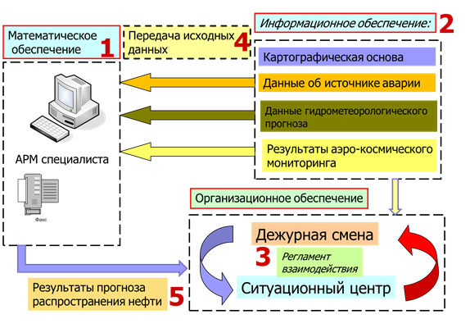
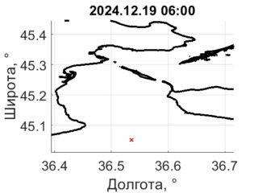
Моделирование разливов нефти в Арктике. Реальность и перспективы
Компоненты технологии прогнозирования разливов нефти в море
Расписание ДЗЗ в сентябре 2025
Прогнозирование разливов ННП – технология оперативной океанографии с использованием моделей:
(1) термогидродинамики океана,
(2) атмосферы,
(3) ветрового волнения,
(4) ледовых условий,
(5) модель нефтяного разлива
7
Notes:
Скорость каравана определяется скоростью последнего верблюда. Слабое звено в цепочке определяет надежность системы.

Slide 8
Уроки РМКП-2024
Моделирование разливов нефти в Арктике. Реальность и перспективы
Особенности:
сложившаяся гидрометеорологическая ситуация, умеренно сильное волнение в районе мелководья и песчаные берега Анапы;
образование песчано-нефтяных матов на дне за счет высокой плотности, вязкости и адгезии мазута. Соединение мазута с песком и водорослями привело к образованию конгломератов с плотностью выше плотности морской воды.
Подводные песчано-нефтяные маты стали источником вторичного загрязнения морской среды и побережий на протяжении нескольких месяцев.
Выводы:
Необходимы исследования поведения в морской среде тяжелых видов топлива и, в том числе, мазутов, особенностей их детектирования средствами ДЗЗ.
Опыт спутникового контроля района РМКП показал, что ресурсов открытых данных ДЗЗ
недостаточно для мониторинга последствий крупномасштабных разливов нефти и нефтепродуктов на море.
Необходимо создавать национальный сервис поддержки реагирования на морские разливы нефти, в который следует включать и оперативную океанографию, и средства ДЗЗ, и систему моделирования разливов нефти. Сервис необходим для минимизации последствий аварий на основании продуманных вариантах реагирования.
События в Керченской аварии развивались не по плану. Необходимо обсуждение новых подходов к подготовке ППЛРН на основании риск-ориентированных подходов
Notes:
Что наш взгляд является уроками РМКП-2024.
Во-первых, есть ощущение, что сложившаяся в Анапе ситуация оказалась неожиданной для аварийно-спасательной службы. И было сообщение Минтранса о «первом в истории разливе тяжелого топлива». На тот факт, что в Черном море это уже третья история с однотипным разломом танкера класса Волгонефть и разливами мазут, никто не обращает внимание.
Во-вторых, мы с очевидностью вдруг убедились, что тяжелые типы нефтепродуктов, и в частности, мазут, имеют особые физико-химические свойства, обуславливающие их специфическое поведение в морской среде.
Третье. Возможности открытых источников данных ДЗЗ весьма ограничены. Мы видим из космоса пятна нефти раз в три дня и по этой причине пятна появляются неожиданно и неожиданно исчезают в промежутках, когда съемка отсутствует.
Во время кампании по ликвидации последствий аварии многие вопросы решались путем телефонных звонков вместо использования согласованных регламентов обмена информацией.
Итак, один из выводов прошлогодней кампании – события развивались не по Плану. А можно было их предусмотреть?

Slide 9
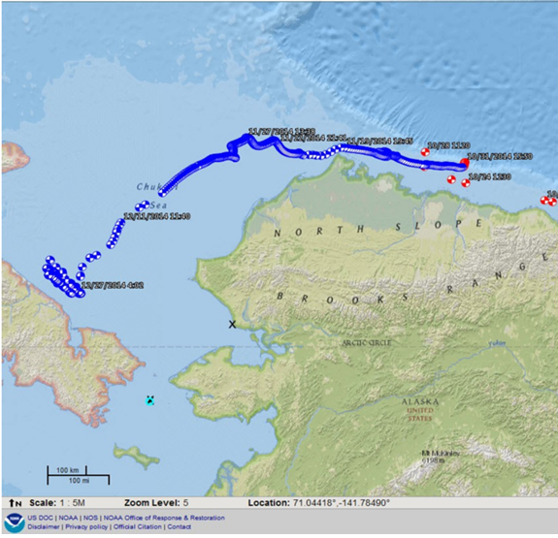
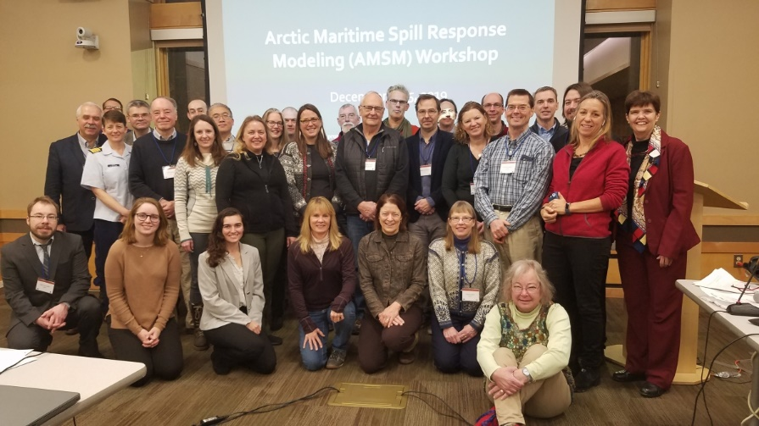
Арктика: моделирование разливов нефти и реагирование на них
Моделирование разливов нефти в Арктике. Реальность и перспективы
Дрейф баржи National II в 2014 году в Чукотском море
Эксперимент с разливом 7 м³
нефти в 8 бальный лед
«Oil Spill Modeling for Improved
Response to Arctic Maritime Spills:
ThePath Forward». 3-5 декабря 2019
Огромное разнообразие видов льда, от припая до пакового различной сплоченности, возраста, формы и строения
Повышение роли гидрометеорологического обеспечения+характеристик морского льда
Обнаружение и мониторинг разливов в ледовых условиях существенно затруднены (снег, облачность, полярная ночь)
Взаимодействие нефти и льда происходит на разных масштабах от метров до километров
9

Slide 10
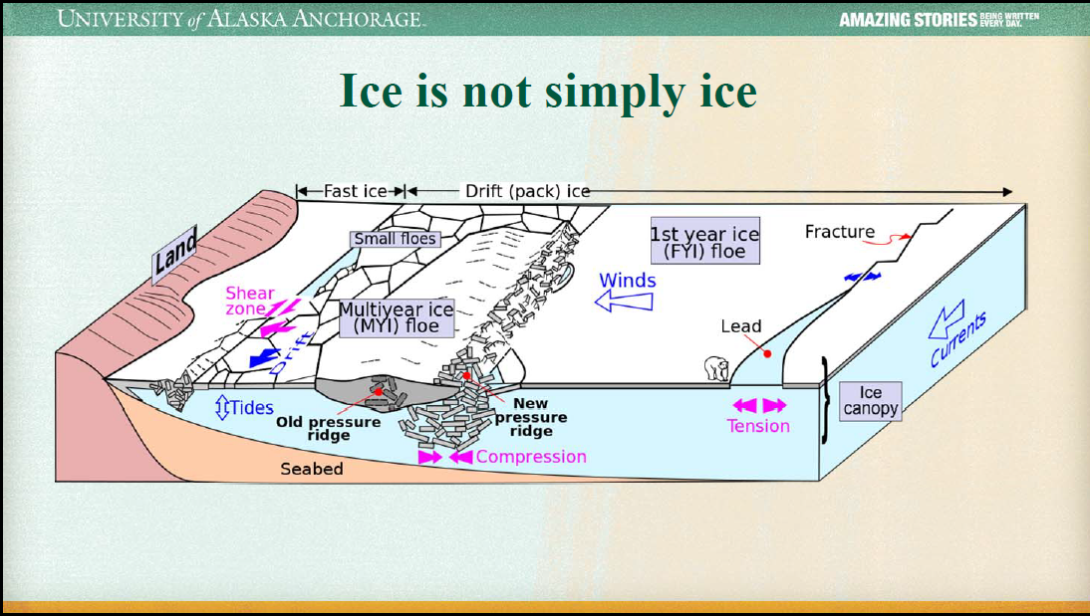
Проблема масштабов и неопределенности. Вопросы без ответов
Моделирование разливов нефти в Арктике. Реальность и перспективы
Сплоченность арктического льда определяется для масштабов порядка нескольких километров
Неоднородность нижней границы льда имеет масштабы от метров до сотен метров
Характеристики морской среды (лед, течения и волнение) известны со значительной неопределенностью
Разливы случаются на/под прибрежном льду, в движущихся паковых льдах на шельфе
Сплоченность льда определяет
как нефть перемещается во льду (правило 20/80)
и возможность ликвидации разливов
Шероховатость нижней границы льда
задерживает движение подо льдом
10
Notes:
Потенциальные взаимодействий нефти и льда варьируются в зависимости от типа нефти, поскольку каждая имеет свои собственные характеристики нефти, аспекты выветривания, деградации и транспорта. В результате различные типы нефти могут иметь разные пути взаимодействия нефти и льда (например, захват подо льдом; транспорт через трещины, каналы рассола и разводья). Ситуация еще более усложняется ледовыми условиями, такими как наземный или океанический лед, возраст льда и шероховатость льда. Шероховатость является важным качеством, поскольку она определяет, сколько нефти может содержаться во льду.

Slide 11
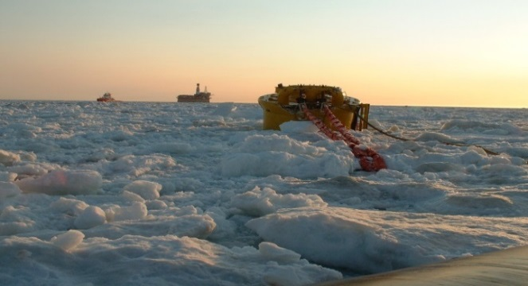
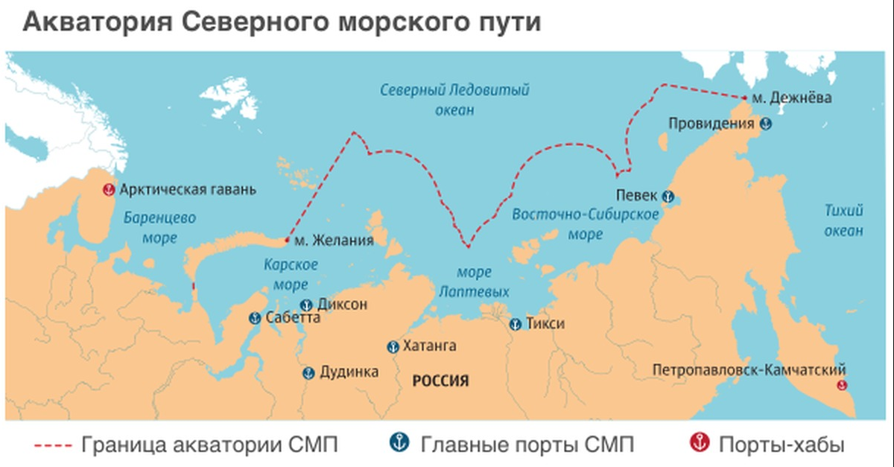
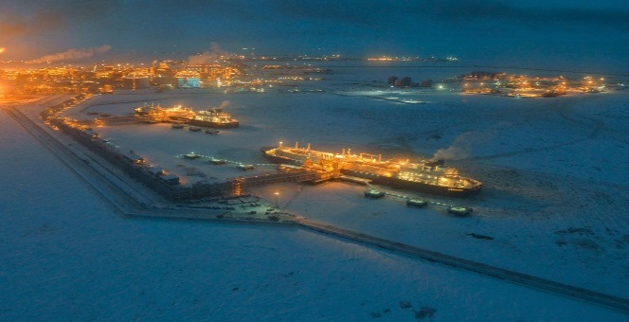
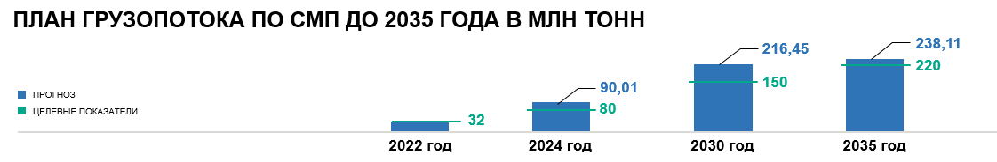
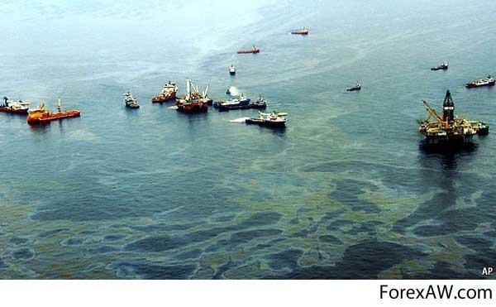
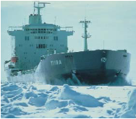
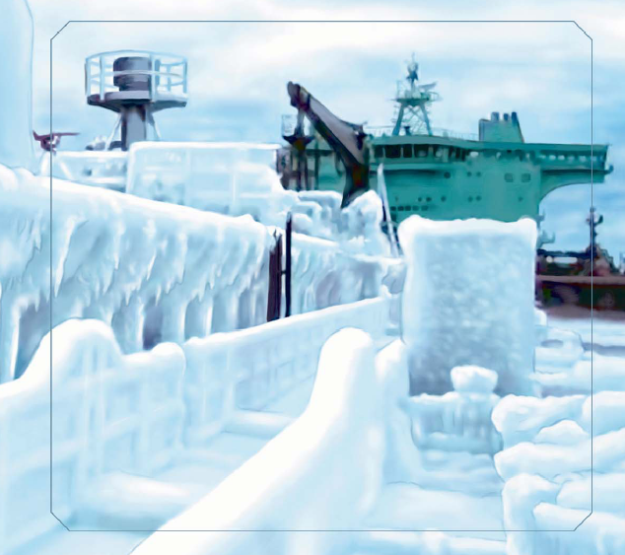
Моделирование разливов нефти в Арктике. Реальность и перспективы
Проблемы реагирования в Арктике
  Низкие температуры
  Полярная ночь
  Сильные ветра
  Осадки, туманы
  Подвижный лед
  Обледенение судов
  и оборудования
Мексиканский залив
Арктическая зона
Notes:
Гидрометеорологические и географические условия в арктических и субарктических областях могут оказывать влияние на эффективность реализации планов реагирования на морские разливы нефти в АЗ РФ в следующих аспектах: (а) обнаружение нефтяного загрязнения; (б) транспортировка оборудования, материалов и персонала к месту проведения работ, а также вывоз образующихся отходов к местам утилизации; (в) применение различных средств борьбы с нефтяными разливами во время операции ЛРН; (г) ликвидация последствий воздействия нефтяного загрязнения на уязвимые элементы экосистемы региона. В сегодняшнем докладе мы рассмотрим влияние г/м условий только на применимость различных средств реагирования.

Slide 12
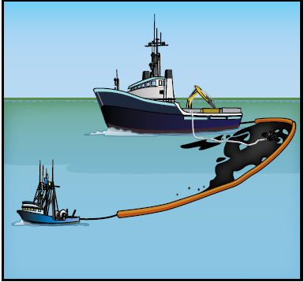
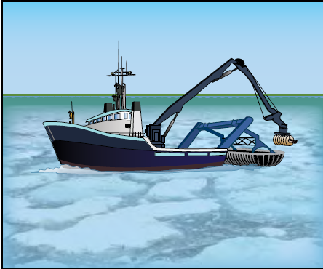
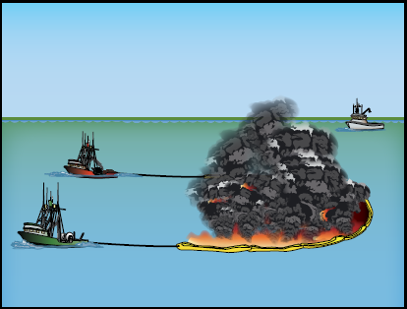
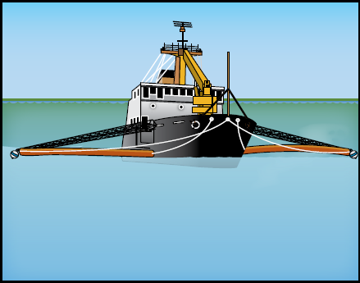
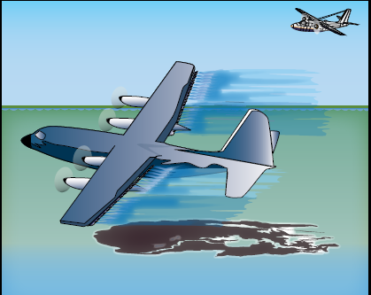
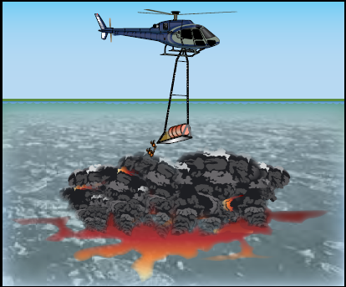
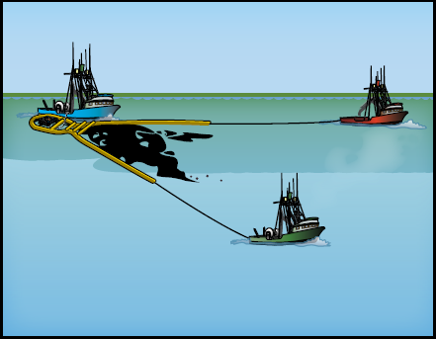
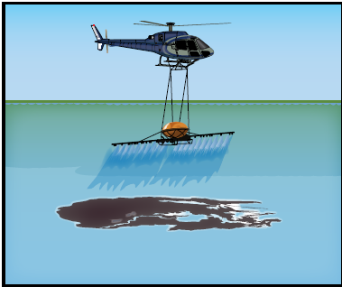
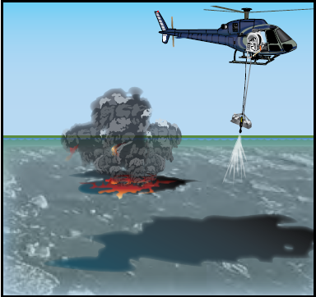
Моделирование разливов нефти в Арктике. Реальность и перспективы
Варианты реагирования
Механический сбор
Система двух судов с бонами
Одиночное судно с навесной нефтесборной системой
Система трех судов с бонами
Одиночное судно в ледовых условиях
Диспергенты
5. Распыление с судна
6. Распыление с самолета
7. Распыление с вертолета
Сжигание на месте
8. Суда с использованием огнестойких бонов
9. Вертолет в ледовых условиях
10. Вертолет c системой поджига
1
5
8
2
6
9
3
7
10
4
Notes:
Наиболее распространенным методом сбора нефти на морских акваториях является локализация нефтяного пятна боновыми заграждениями и использование скиммеров для удаления нефти с поверхности. В этой стратегии реагирования также есть подвиды – траление, сбор в ледовых условиях, использование нескольких судов. Вообще говоря, существуют альтернативные методы борьбы с разливами нефти в море – сжигание на месте и диспергирование, однако в нашей стране для применения таких стратегий необходимо получение специальных разрешений. Все стратегии реагирования имеют ограничения по применению в зависимости от погодных условий.
9 — условия сплоченности льда достаточные для удержания нефти, но разлив еще не инкапсулируется ледовым полем. Горящая жидкость сбрасывается из устройства подвешенного к вертолету.
10 — условия сплоченности не обеспечивают удержание нефти и одновременно препятствуют использованию бонов, используется комбинация средств: химические реагенты обеспечивают «концентрацию» толщины нефти, достаточную для сжигания, химические реагенты и горящая жидкость сбрасывается из устройства подвешенного к вертолету.

Slide 13
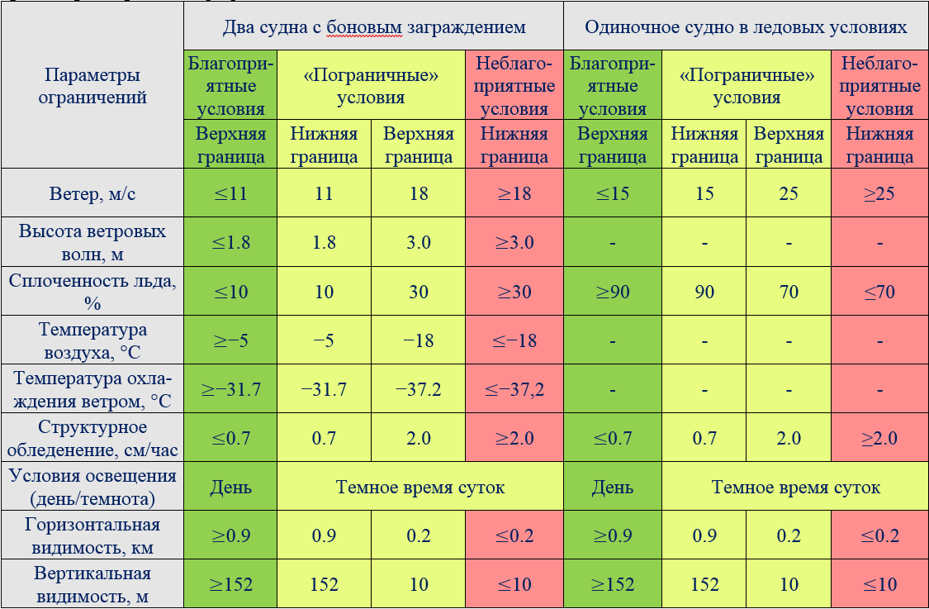
Моделирование разливов нефти в Арктике. Реальность и перспективы
Ограничения на реагирование
EPPR, 2017, Circumpolar Oil Spill Response Viability Analysis: Technical Report. 134pp
Notes:
Для примера мы приводим диапазоны значений гидрометеорологических параметров для двух стратегий реагирования механическими средствами. Эти значения взяты из отчета группы экспертов арктического совета. Ссылка а отчет на слайде. Принцип светофора – зеленым условия благоприятные, желтым – пограничные и красным – условия, в которых реагирование рассматриваемыми средствами невозможно. Обратим внимание, что одиночное судно в ледовых условиях хорошо работает при высокой сплоченности льда и практически неэффективно на открытой воде. Для судов с боновыми заграждениями ситуация обратная.
В левой колонке представлены гидрометеорологические параметры, которые необходимо принимать во внимание, оценивая стратегии борьбы с разливами.

Slide 14
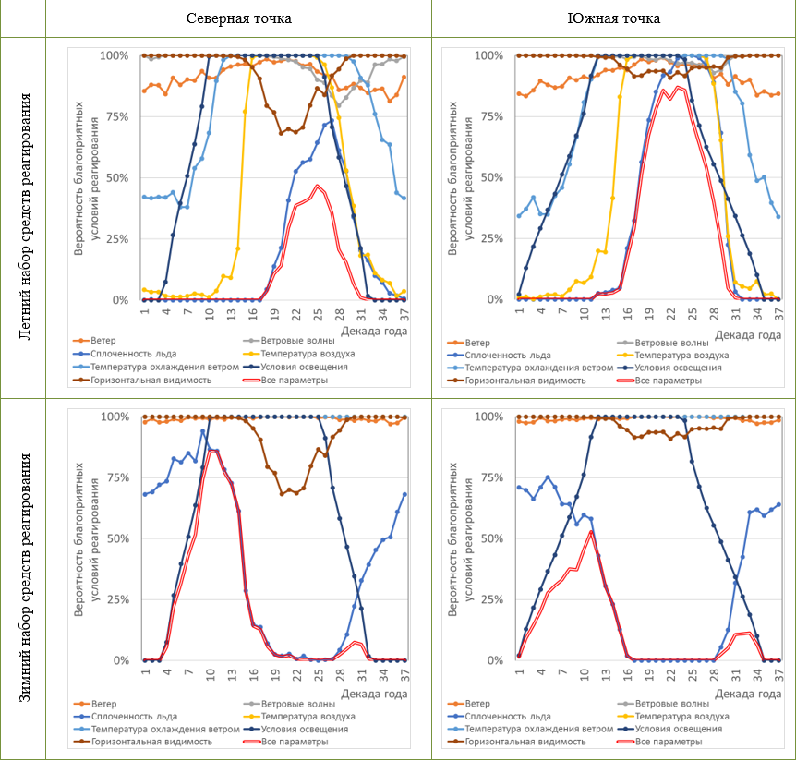
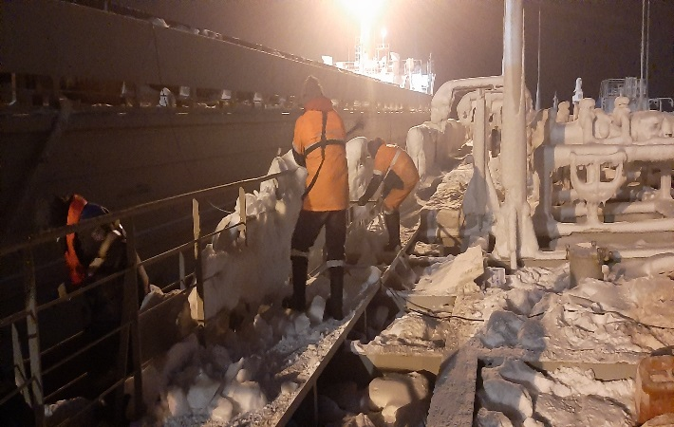
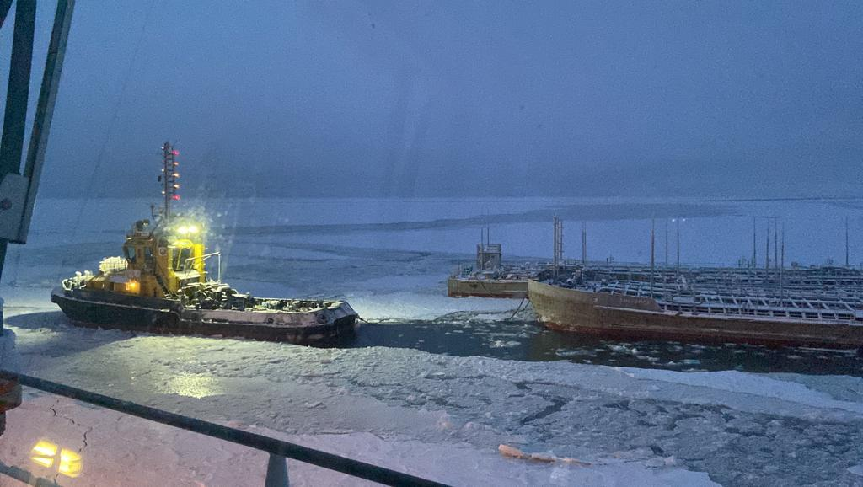
Моделирование разливов нефти в Арктике. Реальность и перспективы
Оценки вероятности возникновения благоприятных для реагирования условий
Notes:
На левой панели показана изменение в годовом цикле подекадно осредненных отдельных параметров г/м режима. Для каждого параметра приведена вероятность принять значения благоприятные для проведения операций ЛРН. Объяснимо, что высокие значения вероятности благоприятных условий для летнего варианта реагирования отмечаются летом, для зимнего варианта – зимой. Анализ подобных графиков позволяет сделать вывод о том, какой параметр гидрометрежима наиболее критичен для выбранной стратегии реагирования.

Slide 15
Моделирование разливов нефти в Арктике. Реальность и перспективы
Выводы: «Вчерашние» проблемы РМКП-2024 могут стать проблемами Арктики
Вызовы для науки:
необходимы новые исследования поведения различных типов ННП в ледовых условиях и низких температурах;
Необходимо развитие морской наблюдательной сети и повышение точности прогнозов;
Определение уязвимых ООПТ и разработка стратегий реагирования в различных г/м условиях
Вызовы для практики:
Необходим национальный сервис информационной поддержки реагирования на морские разливы ННП
Сервис информационной поддержки должен стать источником информации для ситуационной осведомлённости, координации, коммуникации и архивирования данных, выступая вспомогательным инструментом для управления чрезвычайной ситуацией и персоналом реагирования, а также других вовлечённых или затронутых инцидентом заинтересованных сторон.
Необходимо развитие средств обнаружения разливов, включая ДЗЗ и БПЛА, включая подводные
Необходимо изменить подходы к подготовке ППЛРН, опираясь на риск-ориентированный подход
Notes:
в докладе "Моделирование разливов нефти и нефтепродуктов в Арктике. Реальность и перспективы" будет уделено внимание двум отдельным научно-практическим вопросам: (1) необходимости инфраструктурной поддержки моделирования в реальных ЧС, имея в виду обеспечение гидрометеорологической информацией, данными ДЗЗ, сведениями об источнике сброса нефти и нефтепродуктов (ННП), сведения об ООПТ и пр., разработке регламентов информационного обмена и (2) необходимости исследования поведения разливов нефти в ледовых условиях и низких температурах. Опыт реагирования на разлив мазута в Керченском проливе показал, что необходим системный подход к информационной поддержке принятия решений и выборе стратегии реагирования, адекватной возникающим экологическим угрозам и обеспечивающим безопасность работы АСФ и населения.
Проведенный в 2019 году масштабный международный семинар, посвященный разработке методов и моделей для прогнозирования распространения нефти и нефтепродуктов в ледовых условиях, к сожалению, не имел результативного продолжения. Вопросы, сформулированные участниками семинара, до настоящего времени не нашли решения. Дополнительно, Керченская авария выявила существенные пробелы в представлениях о трансформации разливов в прибрежной зоне. Научно-практические шаги, направленные на решение вышеуказанных проблем, дадут основания для повышения уровня доверия к результатам прогнозов, обеспечат своевременность доведения результатов моделирования до лиц, принимающих решения в ходе кампании по минимизации последствий ЧС.

